Slide 1
www.zeitfuerdeutsch.com

Slide 2
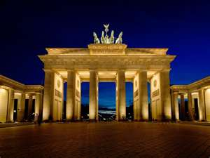
Family 2 with Birthdays
LO: Say when members of my family have their birthdays
SC
I can say the months of the year
I can say the ordinal numbers from 1 – 32
I can say the names of family in German
I know that has is ‘hat’ in German
I can work as a team to translate into German
I can sing happy birthday in German

Slide 3
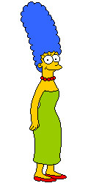
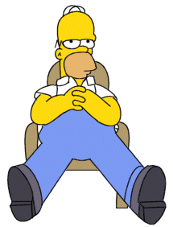
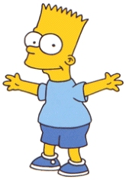
meine Familie
die Mutter
= the mum
der Papa
= the dad
der Bruder
= the brother

Slide 4
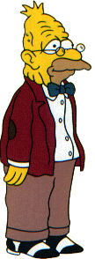
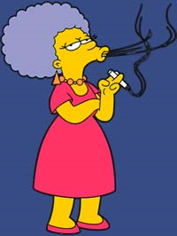
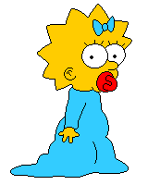
meine Familie
der Opa
= the grandad
die Tante
= the aunt
die Schwester
= the sister

Slide 5
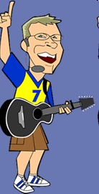
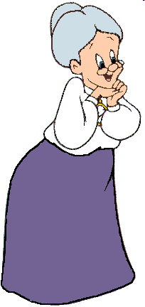
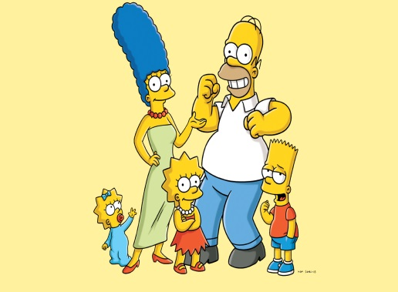
meine Familie
der Onkel
= the uncle
die Oma
= the granny
die Familie
= the family

Slide 6
meine Familie – neu Vokabeln
der Sohn
die Tochter
der Cousin/die Cousine
der/die Stief…
die Stiefmutter
der Stiefbruder
The son
The daughter
The cousin
The step …
The stepmother
The stepbrother

Slide 7
die Monate – The months
Frühling
Sommer
Herbst
Winter
Januar
Februar
März
April
Mai
Juni
Juli
August
September
Oktober
November
Dezember

Slide 8
Ordinal Numbers
First
Second
Third
Fourth
Eleventh
Fifteenth
Twentieth
Twenty-sixth
Thirty-first
Ersten
Zweiten
Dritten
4 – 19 – add `ten` on the end
Vierten
Elften
Fünfzehnten
After 19 – add `sten`
Zwanzigsten
Sechsundzwanzigsten
Einunddreißigsten
Irregular – Just like English

Slide 9
1st
2nd
3rd
4th
5th
6th
7th
8th
9th
10th
11th
12th
13th
14th
15th
16th
Ersten
Zweiten
Dritten
Vierten
Fünften
Sechsten
Siebten
Achten
Neunten
Zehnten
Elften
Zwölften
Dreizehnten
Vierzehnten
Fünfzehnten
Sechszehnten
Siebzehnten
Achtzehnten
Neunzehnten
Zwanzigsten
Einundzwanzigsten
Zweiundzwanzigsten
Dreiundzwanzigsten
Vierundzwanzigsten
Fünfundzwanzigsten
Sechsundzwanzigsten
Siebenundzwanzigsten
Achtundzwanzigsten
Neunundzwanzigsten
Dreißigsten
Einunddreißigsten
zweiunddreißigsten
17th
18th
19th
20th
21st
22nd
23rd
24th
25th
26th
27th
28th
29th
30th
31st
32nd

Slide 10
Der Geburtstag - The birthday
Im/In - in hat - has am - on
Wann hast du Geburtstag?
Ich habe am ......... Geburtstag
Er/Sie/Mein Papa hat am ………… Geburtstag
When have you birthday?
I have on the ........... birthday
He/She/My dad has on the ………. birthday

Slide 11
deine Familie – your Family
Ich habe …
Mein Papa heißt…
Meine Mutter heißt …
Sie heißt …
Er heißt …
Er/Sie/Mein Papa hat am ………… Geburtstag
Kein/e
Viele
I have …
My dad is called …
My mum is called …
She is called …
He is called …
He/She/My dad has on the ………. birthday
No (zero)
Lots of

Slide 12
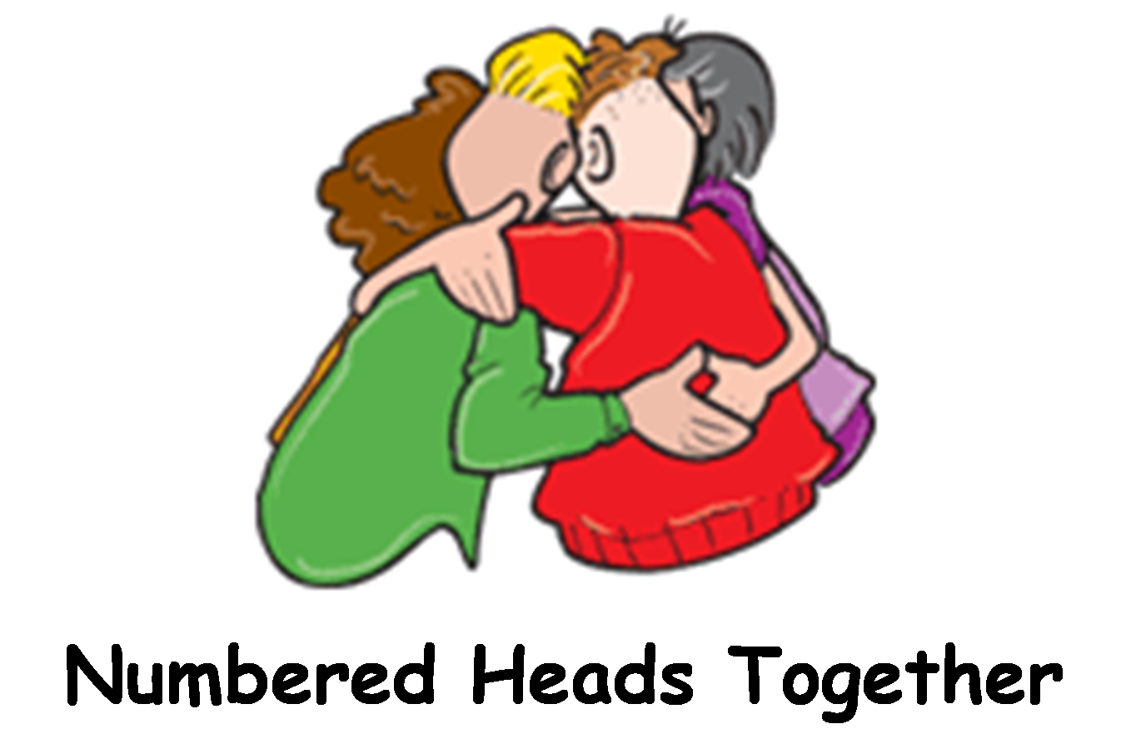
Zusammen - Together

Slide 13
Happy Birthday Song in German
Zum Geburtstag viel Glück! Zum Geburtstag viel Glück! Zum Geburtstag liebe/r ... (add the name of birthday person) Zum Geburtstag viel Glück!
Viel Glück! - Good Luck!/All the best!

Slide 14
Family 2 with Birthdays
LO: Say when members of my family have their birthdays
SC
I can say the months of the year
I can say the ordinal numbers from 1 – 32
I can say the names of family in German
I know that has is ‘hat’ in German
I can work as a team to translate into German
I can sing happy birthday in German

